Slide 1
Audit Carrefour
Magasin: Hammam Sousse
Le 05/12/2018
Dr Hend KAMOUN

Slide 2
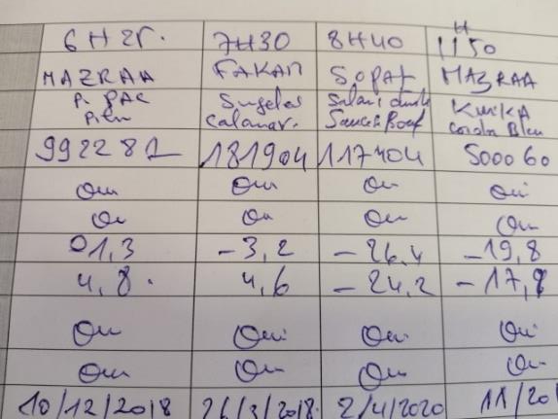
Réception: les températures indiquées pour le contrôle à la réception sont erronées ex: température positive pour un produit surgelé (calamar surgelé) et température négative pour de la charcuterie

Slide 3
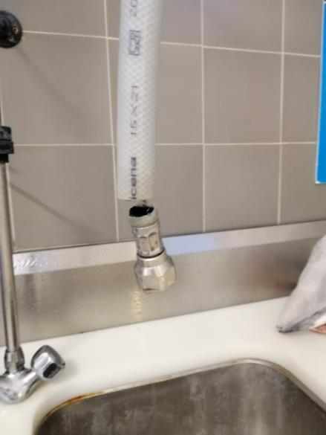
Poissons: absence de pistolet pour la douchette

Slide 4
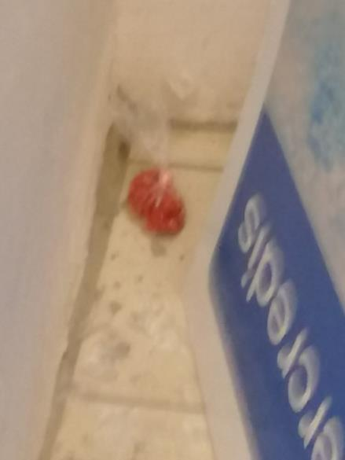
Présence de produits raticides non protégés par un appat derrière le linéaire boulangerie

Slide 5
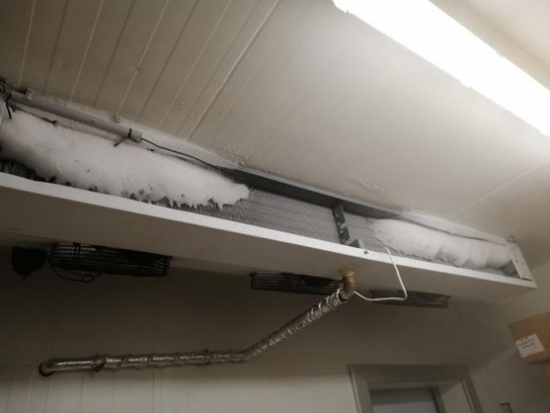
Boul/pat: excès de givre au niveau évaporateur de la chambre froide négative

Slide 6
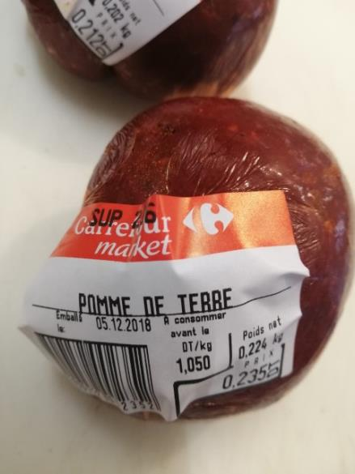
Épices olives: étiquetage non conforme des boules d’harissa: celles-ci portent étiquettes pomme de terre

Slide 7
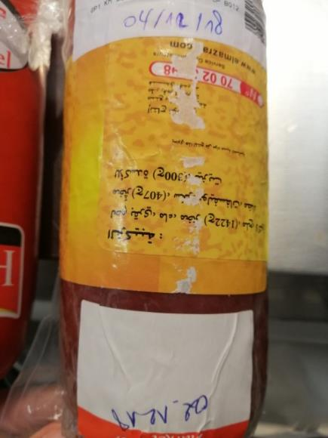
Charcuteries et fromages: le boudin entamé identifié par deux dates d’ouverture

Slide 8
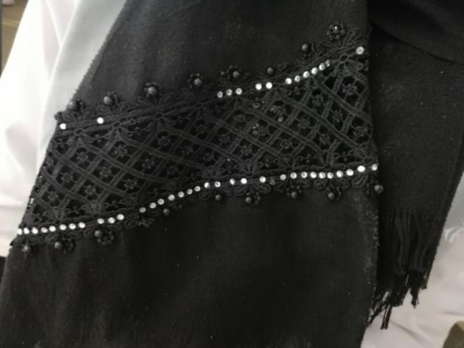
Charcuteries et fromages: éviter le port de foulard décoré par des décorations qui peuvent contaminer les aliments par des corps étrangers

Slide 9
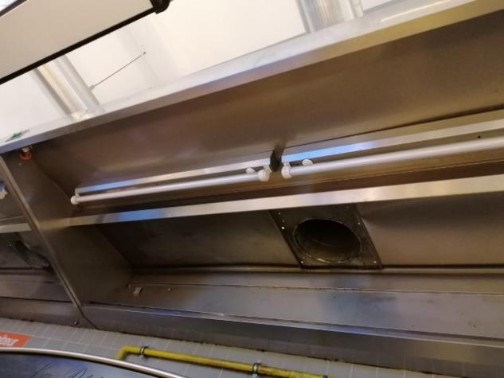
traiteur: absence de filtres au niveau de la hotte

Slide 10
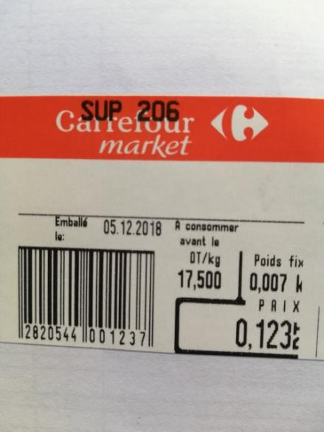
traiteur: pour le produit gougeonettes panées absence du nom du produit et DLC sur l’étiquette

Slide 11
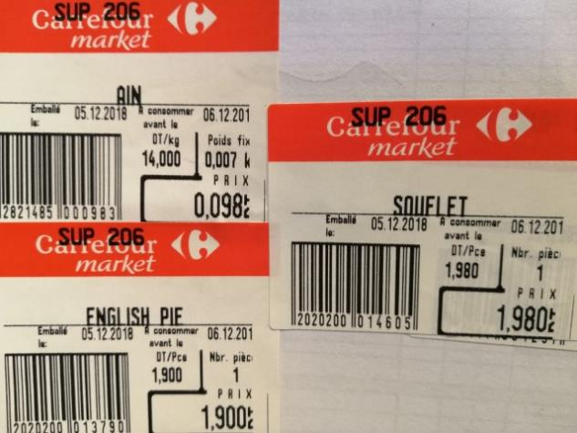
traiteur: impression du nom des produits incomplètes sur les étiquettes de ain sbaniouria, soufflet, english pie chawarma

Slide 12
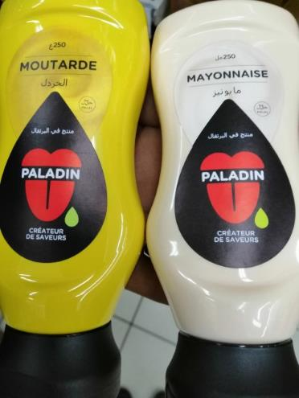
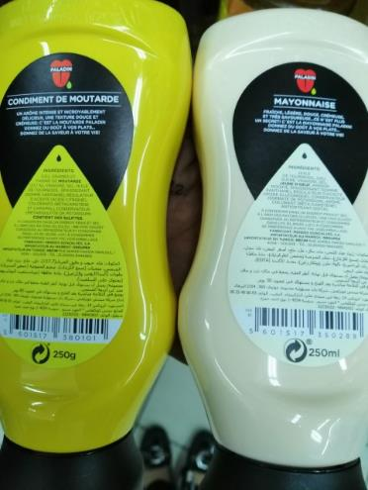
PGC: étiquetage non conforme pour les produits moutarde et mayonnaise de la marque PALADIN: DF, DLC et lot illisible

